Slide 1
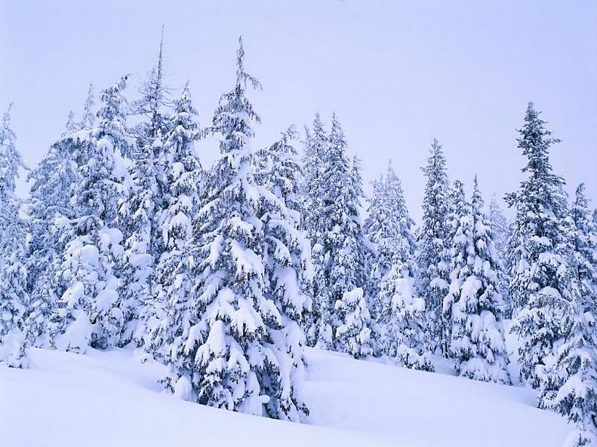

Slide 2
Kārļa Baloža Latvijas attīstības vīzija pirms simts gadiem
Ivars Brīvers, Dr.oec., teoloģijas students,
Liepājas Universitātes vadošais pētnieks
Latvijas valsts, zeme un tauta – atskats pagātnē ar skatu uz nākotni
Latviešu teologa, ekonomista un demogrāfa Kārļa Baloža priekšlasījumam Nacionālajā teātrī 1918. gada 22. decembrī
veltītais forums 2018. gada 14. decembrī

Slide 3
Esi sveicināta, mana mazā, izlaupītā un izpostītā, vātīs vārgstošā, asarās un asinīs mirkstošā dzimtene! Maza tu esi, mana tēvu zeme, bet liela diezgan, lai varētu uz pašas kājām stāvēt! Izkauti, bojā gājuši lielums tavu dēlu un meitu, badā mirst atlikums tavu bērnu, bet Tev ir uzausis sārtais rīts, zelta brīvība, patstāvība! Nokritušas važas, pārtrūkušas vergu ķēdes! Tagad, Latvju tauta, Tu pati un vienīgi Tu pati esi savas laimes kalējiņa.

Slide 4
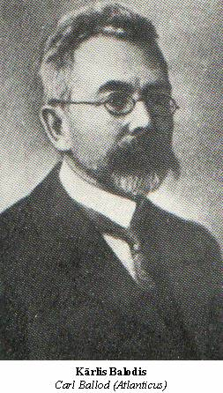
Pasaulē pazīstamais latviešu teologs, demogrāfs un ekonomists Kārlis Balodis ir dzimis 1864. gada 20. jūnijā Koknesē.
1884. gadā viņš uzsāka studijas Tērbatas (Tartu) Universitātes Teoloģijas fakultātē, kuru absolvēja 1887. gadā, un gadu vēlāk tika ordinēts par luterāņu mācītāju.
1893-1895 kalpoja par priesteri luterāņu draudzē Krievijas pilsētā Zlatoustā Urālos.
1895. gadā devās turpināt studijas ekonomikas un statistikas jomā Minhenes un Berlīnes universitātēs.
1899. gadā kļuva par Berlīnes Universitātes docentu, pēc tam, kad bija saņēmis noraidījumu no Rīgas Politehniskā institūta
1908. gadā kļuva par Prūsijas Finanšu ministrijas un Kara ministrijas padomnieku.
1918. gadā tūlīt pēc valsts neatkarības pasludināšanas pēc K.Ulmaņa uzaicinājuma Balodis atgriezās Latvijā. Šī gada 22. decembrī viņš uzstājās ar runu Rīgas 2. teātrī – vietā, kur pirms mēneša tika pasludināta Latvijas neatkarība. Šajā runā Balodis izklāstīja savu redzējumu par to, kā veidot neatkarīgās Latvijas valsti pēc Pasaules kara.
1928. gadā tika ievēlēts par Latvijas III Saeimas deputātu no Latvijas Darba Savienības (Latvijas sociāldemokrāti nepieņēma Balodi kā savējo).
Miris Rīgā 1931. gada 13. janvārī.

Slide 5
Es negrasos dziedāt slavas dziesmas un idealizēt Balodi. No šodienas skatupunkta raugoties daudz kas Baloža teiktajā ir apstrīdams un kritizējams. Taču pirmkārt jāņem vērā, ka savu runu viņš teica tikai mazliet vēlāk kā mēnesi pēc Pasaules kara beigām un Latvijas valsts nodibināšanas, turklāt, tikko kā atgriezies Latvijā no Vācijas. Nebija vēl ne Versaļas sarunu, ne Latvijas valsts starptautiskās atzīšanas.
“Vistoksiskākais” fakts ir tas, ka Balodis bija sociālists. Mūsdienās sociālismu parasti saista tikai ar padomju sociālisma modeli, kas bija izkropļots pat salīdzinājumā ar marksistisko skatījumu. Balodis savas idejas pamatā balstīja uz vācu filosofiem. Arī starp viņiem bija krasi atšķirīgi viedokļi par sociālisma modeļiem, nerunājot jau par to, ka šāda atšķirība pastāv visā pasaulē līdz pat mūsdienām.
Nav pareizi runāt par kapitālismu un sociālismu kā divām vienīgajām alternatīvām. Ja par galveno kritēriju, kas atšķir sociālismu no kapitālisma uzskata privātīpašumu uz mantisko kapitālu kā tas ir pie marksistiem, tad Balodis neapstrīdēja to, ka mantiskais kapitāls varētu būt privātīpašumā. Divdesmitā gadsimta diskusija (Socialism Calculation debate) diezgan pārliecinoši parādīja, kāpēc šādi izprasts sociālisms ir neefektīvs (kaut gan nenoliedzot šāda modeļa efektivitāti tālākā nākotnē). Taču tas ir garākas diskusijas jautājums.
Galvenā Baloža runas vērtība ir tā, ka viņš vienā runā spēja par valsts izveidošanu pēc būtības pateikt vairāk, nekā tagad tas ir dažādos Nacionālās Attīstības plānos.

Slide 6
Vai Latvija var būt neatkarīga?
Igaunija, Latvija, Lietuva ir par mazu, lai ilgtermiņā izdzīvotu.
Latvijas prezidenta Andra Bērziņa paziņojums Latvijas televīzijas pirmajā kanālā 2012. gada 31. jūlijā
Runas un apgalvojumi, ka Latvijas patstāvība esot pavisam kas neiespējams, nesaprātīgs, neiedomājams, ir diezgan dzirdētas. Pat tagad, kur patstāvīgā Latvija dibināta, nebeidzas šaubas, vai tā maz varēs pastāvēt, vai tai atkal nebūs jādodas vai nu kādas lielas jūras vai lielas sauszemes valsts atkarībā. Še varu tikai aizrādīt uz to, ka no visām apskatītām mazākām Eiropas valstīm taisni Latvijai nevis ļaunākie, bet gan vislabākie saimnieciskie apstākļi, ka taisni Latvijas saimnieciskie apstākļi vislabāk nodrošināti. (..) Latvija var būt pat visneatkarīgākā saimnieciskā ziņā, samērā ar visām citām Ziemeļ- un Vidus-Eiropas mazākām valstīm.
Ir iespējams (..) palikt ekonomiskā, finansiālā un politiskā neatkarībā, attīstīt, izkopt latviešu kultūru, mākslu un zinātni.

Slide 7
Balodis par Latvijas neatkarību 1928. gadā
Šo jautājumu var apskatīt dažādi. Var to apskatīt no tīri lietišķa, zinātniski tautsaimnieciski-tehniska viedokļa. Tā es to esmu lūkojis agrāk apskatīt un nācis pie slēdziena, ka Latvija var gan pastāvēt.
Bet var šo jautājumu apskatīt arī no mūsu sabiedrības, sevišķi no mūsu politisko varas vīru, no tautas vēlēto, tautas uzticības vīru psiholoģijas (garastāvokļa) viedokļa. Un tad slēdziens ir mazliet citāds. Mēs par brīnumu novērojam, ka ļoti daudzi netic neatkarīgai Latvijai, netic tādas neatkarīgas Latvijas pastāvēšanas iespējamībai.
Latvija var pastāvēt. Bez kādiem pabalstiem un bez kādas piesliešanās lielajām valstīm. Saprašanās, sadraudzība un apvienība tai no svara ar Baltijas valstīm. Ar Somiju, Igauniju, Lietuvu. Bet Latvija nevar pastāvēt pie nespējīgas, pie sliktas valdības, kas atdod tās dabiskās bagātības sveštautiešu spekulantiem.

Slide 8
Balodis par augstāko izglītību
Zinātnes ziņā jāsaka, ka, ja mazā Šveice spēj uzturēt piecas universitātes un vienu politehniku, brīvā Latvija spēs uzturēt vienu vienotu universitāti-politehniku (..) Ka nav latviešu valodā zinātniskas literatūras, tas neko nenozīmē, arī citām mazākām tautām tās vai nu nav, vai ir tikai mazā mērā. Zviedrijā četras universitātes; tās mācītie tur priekšlasījumus zviedru valodā, bet raksta pa lielum lielai daļai vācu, angļu vai franču valodās. Līdzīgi tas ir ar dāņu, holandiešu, maģāru, čehu, poļu, serbu, bulgāru mācītiem, arī tiem zinātniskās grāmatas par speciāljautājumiem, ja tie grib atrast plašāku publiku, jāraksta lielajās kultūras valodās. Tāpēc ne tikai priekšlasījumi, bet arī populāri zinātniski raksti un populāri zinātniskas grāmatas plašā mērā tiek drukātas mazāko tautu valodās.
Pašlaik Latvijā ir parādījusies tendence izspiest latviešu valodu no augstskolām. Šīs tendences piekritējiem ir adresēts Baloža teiktais.

Slide 9
Balodis par darbaspēka trūkumu Latvijā
Vāji apdzīvotā Latvija raidījusi svešatnē gan ne mazāk kā 300000 savu dēlu un meitu. Tādējādi tad varēja it viegli pierādīt, ka Baltijas zeme, aiz ļaužu trūkuma, brēcot pēc ieceļotājiem... Kamēr latviešu zemniekiem vajadzēja liekas zemes, tās neatradās, bet kad pēc 1905. gada revolūcijas Kurzemes muižniecība nolēma stiprināt vācu elementu, tad uz reizi atradās lielum lielie, liekie pēc ļaudīm, t. i. vācu kolonistiem brēcošie apgabali ... Latvju kalpa vīrs, kas uz laukiem bija palicis lieks, varēja darbu un maizi meklēt pilsētās vai svešumā – bet pašā latvju zemē apmetināja svešiniekus!
Latviešu izglītotākiem spēkiem nebija jādodas uz Krieviju tāpēc, ka dzimtenē pavisam nebūtu bijis to spēkiem piemērotas vietas, bet tāpēc, ka tiem tās nedeva. Ierēdņu, virsskolotāju u.c. vietas ieņēma cittautieši.
Arī tagad latvietis, kas savā zemē ir palicis lieks, meklē darbu un maizi svešumā. Tai pašā laikā tiek pierādīts, ka Latvijas zeme aiz ļaužu trūkuma brēc pēc ieceļotājiem.

Slide 10
Balodis un reliģija
Tas, ka Balodis savā runā ne reizi nepiemin Dievu, varētu likties kā atkāpšanās no kristīgām vērtībām.
Taču šeit varu pieminēt citu Latvijas vēsturē nozīmīgu personu - katoļu mācītāju Franci Trasunu, kurš ar vislielāko balsu skaitu kļuva par Pirmās Saeimas deputātu. Viņš uzskatīja, ka no politiķim nemitīgi piesaukt Dievu būtu grēks pret otro bausli.
Kādam ir jābūt kristīgam politiķim un kristīgam ekonomistam?
Vai valsts attīstības vīzijās ir vieta Dievam un reliģijai?
Kādā veidā reliģija un kristīgās vērtības ieiet politikā, ekonomikā un laicīgās dzīves veidošanā?

Slide 11
Jo es, redzi, radu jaunas debesis un jaunu zemi. Iepriekšējās vairs nepeiminēs, tā vairs nenāks ne prātā.
Tie namus cels un tajos dzīvos, vīnadārzus stādīs un augļus baudīs. Tie nebūvēs, lai dzīvotu citi. Jo kā koka mūžs būs manas tautas mūžs, mani izredzētie paši izmantos savu roku darbu.
(Jes 65:17, 21-22)
Neviens nevar kalpot diviem kungiem, vai nu vienu tas ienīdīs un otru mīlēs, vai arī vienam izdabās un otru nicinās. Jūs nevarat kalpot Dievam un mamonam.
(Mt 6:24)
Mamons – manta, kas ieņēmusi Dieva vietu.
Balodis, atšķirībā no lielas daļas mūsdienu ekonomistu un politiķu, balstās uz atziņu, ka nevis nauda, bet darbs ir tas, kas rada materiālos un nemateriālos labumus. Nauda ir labumu sadales līdzeklis, nevis labums pats pa sevi.
Baloža apjomīgie aprēķini, kas veido lielu daļu gan no “Nākotnes valsts”, gan “Latvijas saimniecības”, balstās galvenokārt uz resursiem naturālā izteiksmē, īpašu uzmanību veltot darba resursiem un zemes resursiem.
Nauda Baloža darbos parādās pamatā kā eksogēns faktors.
Balodis nekur nelieto mūsdienu pamatplūsmas ekonomistu un politiķu mīļāko jēdzienu – ekonomikas izaugsme (un IKP).

Slide 12
Ikvienā ziņu raidījumā ik dienu tiek citēti politiskie vadoņi vai komentētāji, kuri apgalvo, ka mums vajag palielināt ekonomikas izaugsmi, lai uzlabotu valsts labklājību un veidotu labāku sabiedrību. Ceturkšņa ekonomikas statistikas dati allaž tiek skaidroti vienveidīgi. Izceļot IKP pieauguma rādītāju, žurnālisti jūtas tā, it kā tiem būtu valsts attīstības barometrs. (..) IKP tiek uzskatīts par labklājības rādītāju, pret kuru nevar būt nekādu iebildumu. Ja IKP pieaugums sasniedz vai pārsniedz prognozi, valdības vadītāji gavilē par saviem sasniegumiem. Ja tas ir zemāks par prognozēto, opozīcijas partijas uzbrūk valdībai par tās nekompetenci. Agrāk valdnieki ir solījuši tautai brīvību, vienlīdzību, visiem pieejamu izglītību, morālu tīrību un nacionālā pašlepnuma vairošanu; tagad tās sola lielāku ekonomikas izaugsmi. (..) Neoliberālie ekonomisti gluži vienkārši ir iezīduši izaugsmes ideoloģiju ar mātes pienu un tagad, gluži kā padomju aparatčiki, nav spējīgi to apšaubīt.
Klaivs Hemiltons
(Austrālija)
Growth Fetish, 2003.

Slide 13
Izaugsmes paradigma – mamonisma ekonomiskais pamats
Ikdienā cilvēki bieži lieto jēdzienus “izaugsme” un “attīstība” kā sinonīmus. Tomēr, apspriežot šos jēdzienus dziļāk, cilvēki parasti piekrīt, ka šo vārdu semantika parāda to patieso jēgu – “izaugsme” (growth) nozīmē kvantitatīvas izmaiņas, bet “attīstība” (development)– kvalitatīvas izmaiņas. Kvalitatīvas izmaiņas ir svarīgākas, nekā kvantitatīvas izmaiņas, tāpēc par mērķi ir jābūt attīstībai, nevis izaugsmei. Tomēr sabiedrībā valdošā novecojusī paradigma, kur “vairāk” gadsimtu garumā ir uzskatīts par sinonīmu vārdam “labāk”, ir izveidojusi domāšanas veidu, kur “izaugsme” tiek likta blakus “attīstībai”.
No šī domāšanas veida – izaugsmes paradigmas arī izriet tie secinājumi, kuri Balodim ir sveši – Latvija nevar pastāvēt bez ievestā darba spēka, prioritāra ir tā saimnieciskā darbība, kas vērsta uz eksportu (Jes: mani izredzētie paši izmantos savu roku darbu), nauda ir labums pats par sevi, tāpēc vienalga, kā tā nāk, ekonomikas izaugsme ceļ mūsu (?) labklājību; - Latvija ir pārāk maza lai pastāvētu ilgtermiņā.

Slide 14
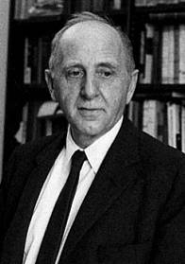
No 73. ASV Kongresa 2. sesijas materiāliem. Senāta dokuments Nr. 124, 6.-7. lpp. Vašingtona: ASV Valdības birojs, 1934.
Ekonomikas labklājību nevar adekvāti izmērīt, iekams nav zināms ienākumu sadalījums pa personām. Un nav tāda ienākumu rādītāja, kas varētu novērtēt ienākumu otru pusi - tas ir to pūļu intensitāti un smagumu, kas vajadzīgas šo ienākumu gūšanai. Tāpēc nācijas labklājību visai nosacīti var vērtēt ar tādu rādītāju kā nacionālais ienākums (mūsdienu terminoloģijā - IKP), kuru es esmu aprakstījis un piedāvājis šajā ziņojumā.
Saimons Kuzņecs,
(Семен Кузнец)
1901-1985

Slide 15
No Andreja Pumpura eposa “Lāčplēsis”
Laik' no laika laivinieki,
Braukdami pa Daugavu,
Pusnaktī redz divus vīrus
Stāvā krastā cīkstoties;
Pa to laiku piles drupās
Atspīd it kā uguntiņš.
Divi vīri cīnīdamies
Pienāk pašā krastmalā,
Kamēr beidzot tie no krasta
Ūdens dzelmē iegāžas;
Gaudu kliedziens atskan pilī,
Nodziest uguns gaismiņa.
Tas ir Lāčplēs's, kas te cīkstas
Vēl ar svešo naidnieku,
Laimdota tur pilī skatās,
Gaida, kamēr uzvarēs.
Un ar reizi nāks tas brīdis,
Kad viņš savu naidnieku,
Vienu pašu lejā grūdis,
Noslīcinās atvarā, -
Tad zels tautai jauni laiki,
Tad būs viņa svabada!

Slide 16
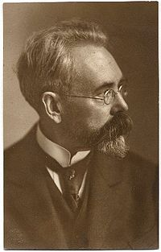
Uz to lai beidzot novēlu „saules mūžu Latvijai!”

Slide 17
